Slide 1
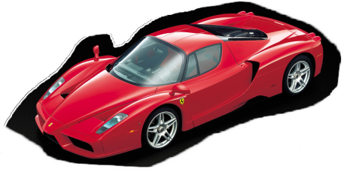
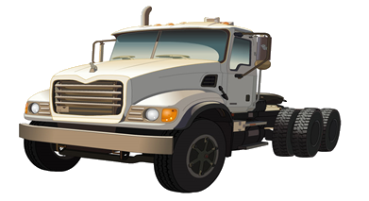
Emplee desencadenadores y trayectorias, para que el dar clic sobre el nombre correspondiente, éste haga que el vehículo llegue hasta su correspondiente ubicación en alguno de los extremos como se muestra en la figura.
CAMION
Automóvil
FERRARI
TAXI

Slide 2
¿¿Cómo se comercializan productos y/o servicios por la red? ¿De qué manera una empresa hace presencia en Internet? ¿Qué le pareció interesante de la Ley 527 de 1999?

Slide 3
INCIDE PUES NO DEBEMOS ABURRIR A NUESTRO AUDITORIO CON UNA PRESENTACION ABURRIDA, SINO QUE DEBEMOS UTILIZAR HERRAMIENTAS PARA CAPTAR SU ATENCION
Cómo incide el manejo de la información adecuada en la comunicación de ideas?

Slide 4
¿Que elementos debe tener una presentación efectiva?
•Contenido del trabajo
•La preparación del tema
•Herramientas tecnológica
•Profundidad de la investigación
•Diseño
•Presentación

Slide 5
¿Qué posibles formas de mostrar información me permite PowerPoint?
Brinda una gama de funciones que nos permite realizar desde un documento, diapositivas hasta realizar animaciones de objetos y textos.

Slide 6
Que consideraciones del diseño debo tener en cuenta para realizar una presentación interactiva?
Debo tener en cuenta que herramientas me brinda el programa
Debo tener en cuenta que información previamente estudiada, deseo colocar.
Debo tratar de involucrar a los asistentes en la presentación que estoy brindando.

Slide 7
¿QUE CONOZCO DE COMERCIO ELECTRONICO?
El comercio electrónico es muy importante en la actualidad tanto económica y políticamente. Este tipo de comercio permite a consumidores comprar de tiendas en línea y pagar por sus compras desde casa, además permite a las empresas relacionarse mas fácilmente con clientes y proveedores.
LAS VENTAJAS: Facilita las relaciones, la comunicación, los pagos.
LAS DESVENTAJAS: Puede uno ser victima de hackers o ladrones de información, se pierde contacto con el mundo real.

